Slide 1
Approccio Processuale
Sofia Venturoli
Antropologia Politica, 2024
Unito

Slide 2
La transizione e la fine del funzionalismo
Mancanza di una visione collettiva delle reazioni al funzionalismo.
“From the viewpoint of the sociology of knowledge, it is no accident that this alteration of analytical focus from structure to process has developed during a period in which the formerly colonial territories of Asia, Africa, and the Pacific have been undergoing far-reaching political changes that have culminated in independence. “
Political Anthropology, Marc Swartz, Victor Turner, and Arthur Tuden 1966

Slide 3
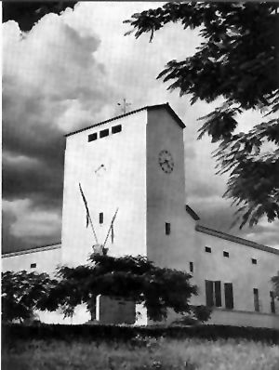
La scuola di Manchester
Il Rhodes-Livingstone Institute
La decolonizzazione, gli effetti dei cambiamenti e della “modernizzazione” sulle strutture politiche
Extended case method
L’antropologia urbana: contraddizioni, conflitti, stravolgimento degli assetti “tradizionali”

Slide 4
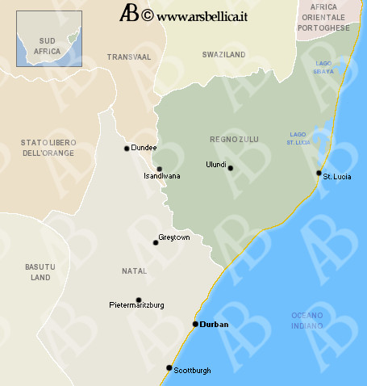
Max Gluckman, Costum and Conflict in Africa (1956),
Order and Rebellion in Tribal Africa (1960)
il progetto di studio sullo sviluppo della regione
l’equilibro non è né statico né stabile. Ma si costruisce su un processo dialettico con il conflitto.
processo e conflitto
Il concetto di conflitto
ruolo fondamentale dell’ambito rituale

Slide 5
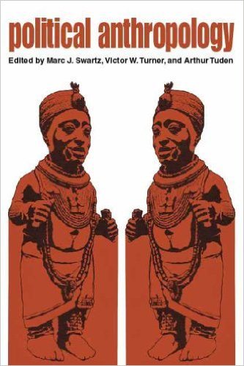
L’approccio processuale
Da African Political Systems a Political Anthropology:
“the study of politics is the study of the processes involved in determining and implementing public goals and in the differential achievement and use of power by the members of the group concerned with these goals” (7).
“Power, in this context, is a symbolic medium whose functioning does not depend primarily upon its intrinsic effectiveness but upon the expec­tations that its employment arouses in those who comply with it” (14).

Slide 6
Cambiano gli ambiti e le categorie di analisi:
Processo pubblico
Gli obiettivi
Aspetti intenzionali: coinvolgimento periodico degli individui, obiettivi consci
Political field: l’ampiezza delle relazione e delle aree d’azione della politica si sostituiscono e si sovrappongono continuamente a seconda dei punti di vista e del momento, aree dinamiche e fluide in cui si mette in atto la competizione e si prendono le decisioni. L’azione politica non sempre si sovrappongono con le strutture sociali
differenti scale di analisi:
l’interesse per le attività individuali o gruppi ristretti
sistemi nazionali
strategie adattative delle culture tradizionali nei processi incorporativi dello stato-nazione

Slide 7
Come il potere si mantiene
la competizione per il potere: obiettivi consci e gestiti dal gruppo e dall’individuo, i modi e le abilità con cui si prendono e si rafforzano le decisioni, la competizione per il potere e l’implementazione del potere
dall’equilibrio al cambiamento, accesso alle risorse (il kula)
La costruzione del supporto

Slide 8
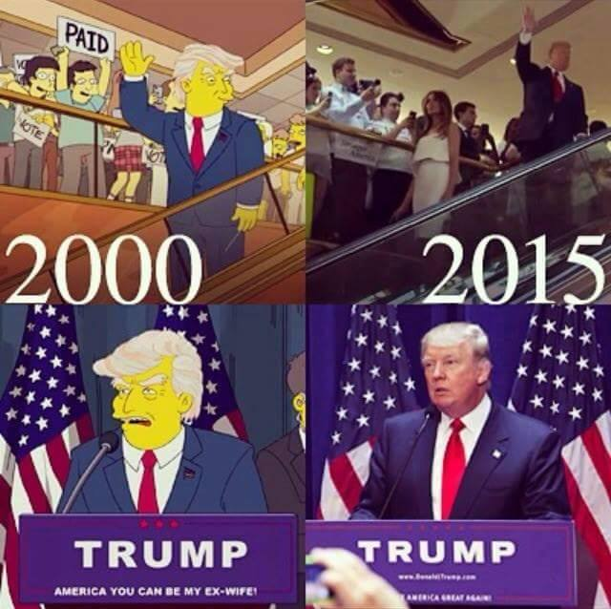
Potere “an ability to influence the behavior of others and/or gain influence over the control of valued actions.” Ronald Cohen (1970: 31)
Supporto: “anything that contributes to the formulation and/or implementation of political ends” (Swartz, Turner, and Tuden1966: 10). Diretto o indiretto
Legittimità: “is a tipe of support that derives not from the force or ius threat but from the values…” (Swartz, Turner, and Tuden1966: 10) dipende dalla cultura politica del gruppo, la condivisione, non sempre ha a che vedere con il potere realmente messo in campo
Coercizione

Slide 9
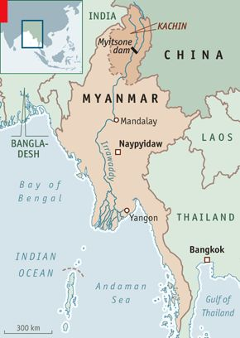
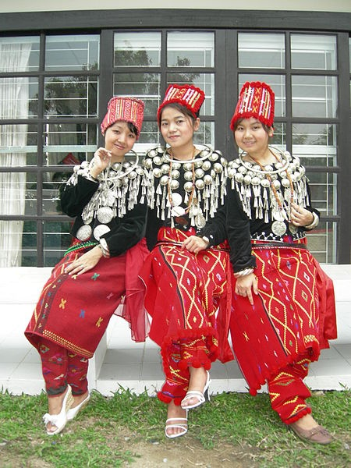
Edmund Leach, Political System of Highland Burma (1954)
Fuori dall’Africa: verso un’analisi più dinamica, orientata allo studio dei processi.
Diverse realtà etniche, linguistiche, religiose e politiche in relazione
Norme e deviazioni
Oltre i sistemi chiusi

Slide 10
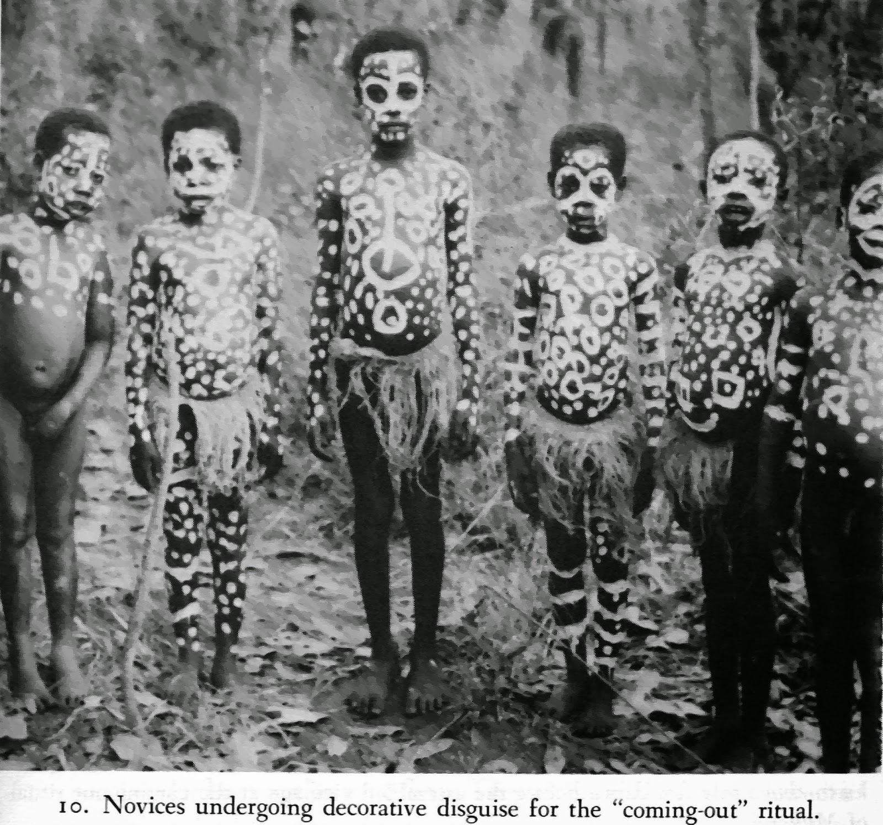
Victor Turner, Schism and Continuity in an African Society (1957) The forest of symbols. Aspects of Ndembu ritual (1967)
Processo e conflitto + individuo: strategie manipolative, decisioni individuali
Rituale e communitas
Dramma sociale
Action theory

Slide 11
